Slide 1
Faire et savoir-faire 20 septembre 2023
La technologie de l’objet articulé

Slide 2
L’objet culturel est
une articulation
du sens et
de la matière

Slide 3
physis
techné

Slide 4
techné
physis

Slide 5
Si nous tenons à ce qui écrit Michel Henry:
la seule chose que je connais dans cette situation est ma volonté d’agir, d’interagir avec mon milieu environnent.

Slide 6
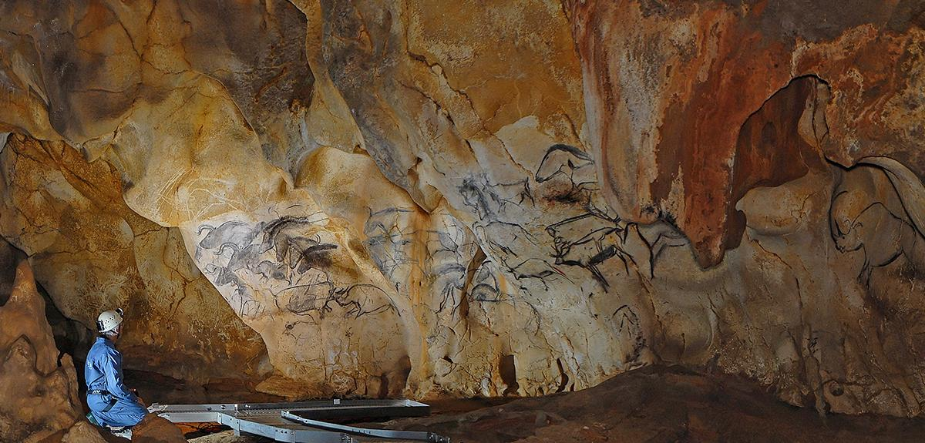
techné
physis

Slide 7
L’articulation est le résultat d’une conjugaison (faire/résultat du faire)
En logique, un syllogisme est un raisonnement déductif formé de trois propositions, deux prémisses (la majeure et la mineure) et une conclusion, tel que la conclusion est déduite du rapprochement de la majeure et de la mineure.
Un lemme est la majeure d’un syllogisme, soit une proposition dont la démonstration est préalable à une proposition subséquente.
Un dilemme est une proposition dont les deux prémisses sont contradictoires mais mènent à la même conclusion.

Slide 8
Dans sa linguistique structurale, Ferdinand de Saussure démontre qu’une langue est fondée sur le dilemme de l’articulation de deux prémisses contradictoires :
un son et un sens,
qui mènent à la même conclusion :
un mot.
A partir de 1926 le Cercle de Prague cherche à comprendre l’ensemble des formes d’expressions humaines, y compris l’art, à partir de la linguistique structurale.

Slide 9
La nature de chacun des objets qui nous intéressent est fondée exclusivement sur l’articulation de la matière et de la signification qui n’ont rien à faire ensemble en dehors de l’arbitraire du choix artistique.
Malgré leurs prémisses individuelles contradictoires, c’est l’acte artistique qui conjugue le sens et la matière et ainsi les mène ensemble à une conclusion commune : le bien culturel.
Le bien culturel n’est pas matière ou signification.
Le bien culturel n’est pas non plus simplement matière et signification.
Le bien culturel est l’articulation des deux à la fois par conjugaison, ce qui résout leurs contradictions en une unique conclusion concrète, intègre et commune.

Slide 10
Une conclusion est une proposition finale qui dérive d’autres propositions.
Les disciplines de l’objet culturel
(HA, Archéologie, conservation-restauration)
sont ainsi nécessairement définies par ce dilemme de l’articulation/conjugaison.
Nous sommes responsables de l’intégrité et de l’équilibre de ces articuli.

Slide 12
L’articulation
Comment ça marche ?

Slide 13
les motifs
raisons de faire
Énergie d’articulation
les motifs
raisons de faire
L’agent
les capacités
pouvoir-faire
Le fond matériel
les intentions
les effets escomptés du faire
Outils, gestes, matériaux, procédés
matériaux dans lesquels se trouvent des traces, des configurations ressemblants et éventuellement des abstractions

Slide 14
Énergie d’articulation
Le fond matériel
les motifs
raisons de faire
matériaux dans lesquels se trouvent des traces, des configurations ressemblants et éventuellement des abstractions
l’agent

Slide 15
Énergie d’articulation
Le fond matériel
les motifs
raisons de faire
mimésis
matériaux dans lesquels se trouvent des traces, des configurations ressemblants et éventuellement des abstractions
l’agent
methexis
chorismos

Slide 16
Énergie d’articulation
Le fond matériel
les motifs
raisons de faire
mimésis
matériaux dans lesquels se trouvent des traces, des configurations ressemblants et éventuellement des abstractions
l’agent
methexis
chorismos
mimésis
imiter
methexis
participer
chorismos
séparation

